Slide 1



Slide 2



Slide 3

DIA DA POESIA!
Fico feliz! Desejo através de poema que, pra mim ,
define valores que nunca se perdem...
Pelo amor que une os seres e os poetas pela força da poesia,
como água cristalina de uma fonte rara... Mas existe!
Considero que a poesia, com a qual o ser humano se manifesta,
entende a vida e vidas, deixa fluir sentimentos,
emociona o autor e leitor.Mostra caminhos, temas sem fim,
e diferentes maneiras de pensar que não são apenas passatempo...
são um aprendizado... São muitos os poemas com o mesmo tema,
mas, acho que esse é o segredo que torna a poesia especial:
Cada poema é único!
A todos meu afeto, BJS, Cema.

Slide 4
VIRTUAL E REAL
Cema Raizer

Slide 5
Muitos sentimentos
Tocam nossa alma,
Que nos leva a poetizar
Na vontade de interagir,
Juntar palavras formando frases...
Tornar concretos os sentimentos,
Criação e comunicação.

Slide 6


Slide 7
Virtual realidade de cada um,
Irmanados no afeto e no saber
Entender no desabafo uma dor,
Escrever na telinha emoções
Nessa entrega sem fim.
Atravessar fronteiras...
Voando no pensamento e sonho.

Slide 8
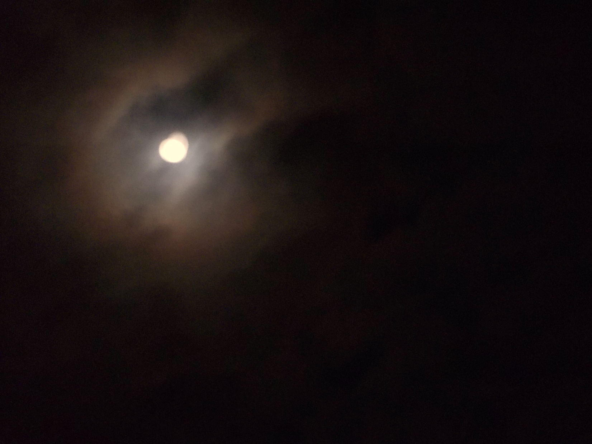

Slide 9
Onde poeta e leitor são realidade...
Na poesia que pertence ao poeta,
Ao registrar na telinha
Pensamentos ,sonhos e verdades.
Entendendo e conhecendo muitas vidas,
Mostrando seu próprio mundo
Repleto de poemas
Pois a vida é agora.
Que a lua e a poesia mantenham unidos todos os Poetas!

Slide 10
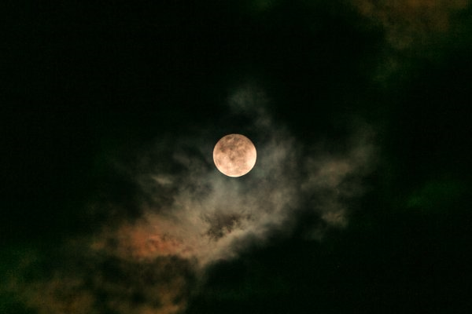

Slide 11

Cema Raizer
Cléo Menegatt

Slide 12
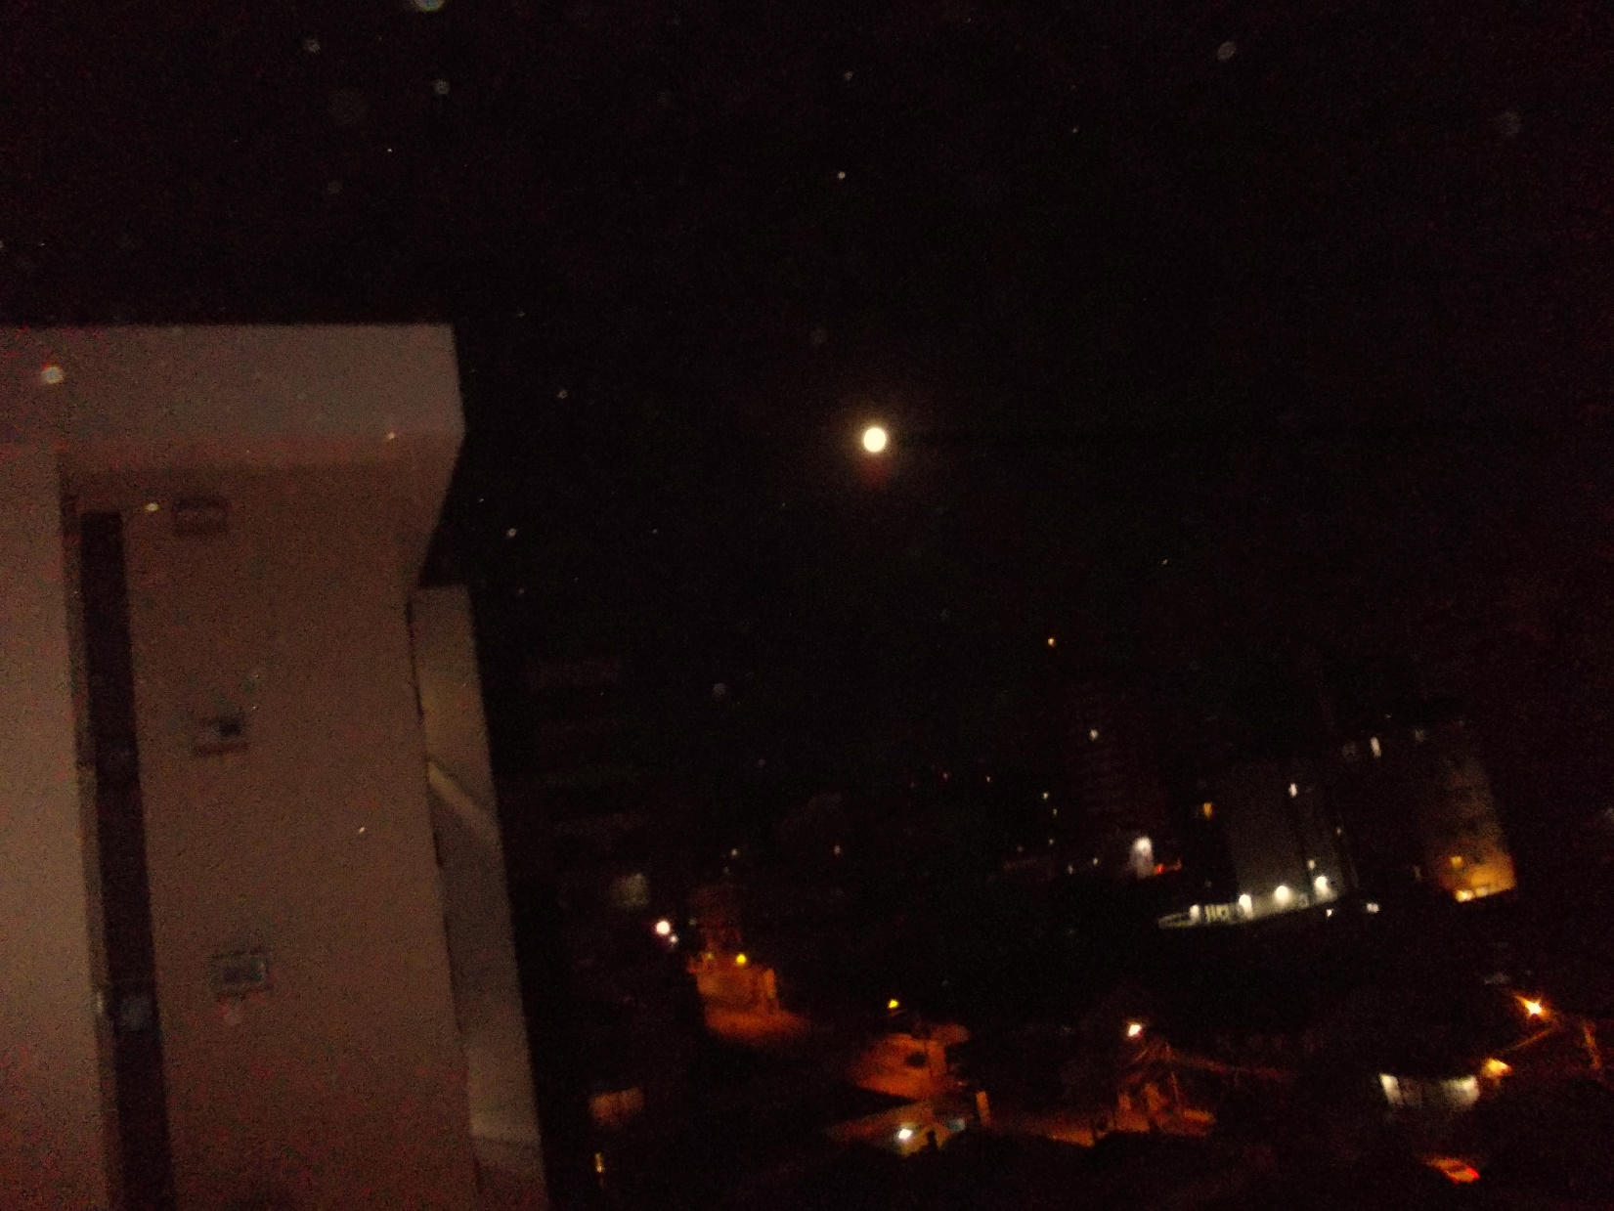

Slide 13
Imagens: Internet e enviadas pela poeta.
Texto: Cema Raizer
Música: Acient Forest-Viento de Los Andes
www.pinterest.com/cleonicemenegat/vídeos
http://www.sergrasan.com.br/cleoslides
Canal no Youtube:
http://www.youtube.com/c/CleoniceMenegattGoelzer
Criação, Formatação e Edição:
Cléo Menegatt
cmenegatt2016@gmail.com

